Slide 1
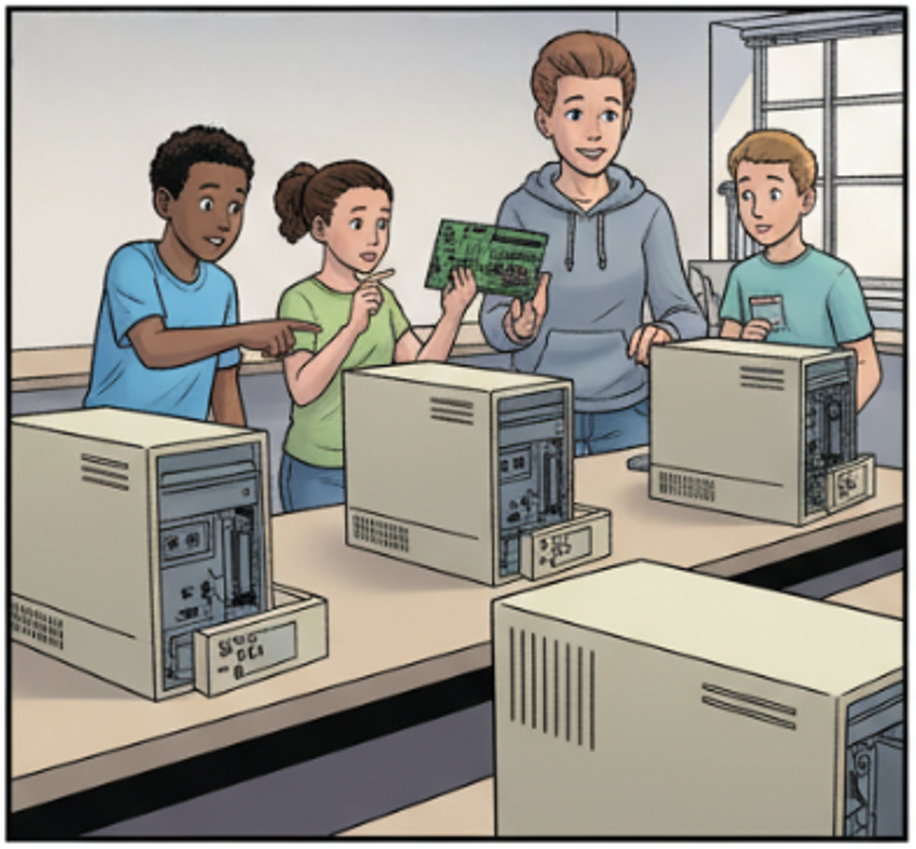
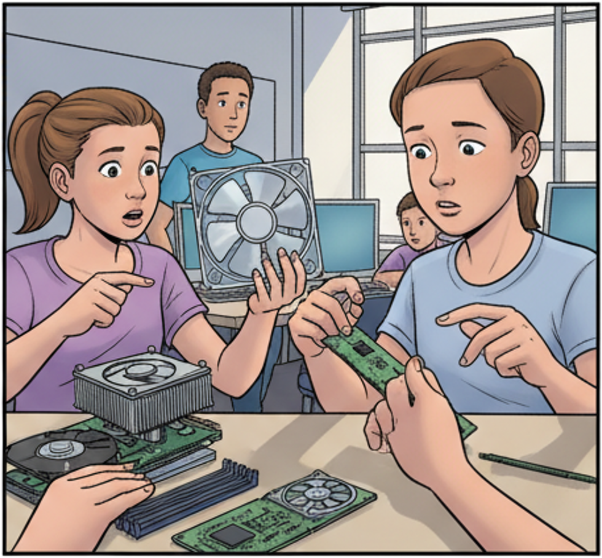
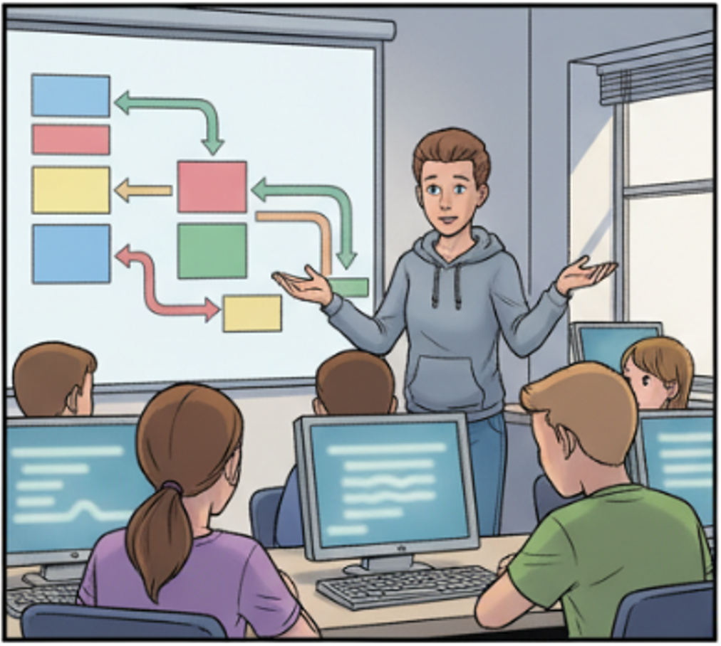
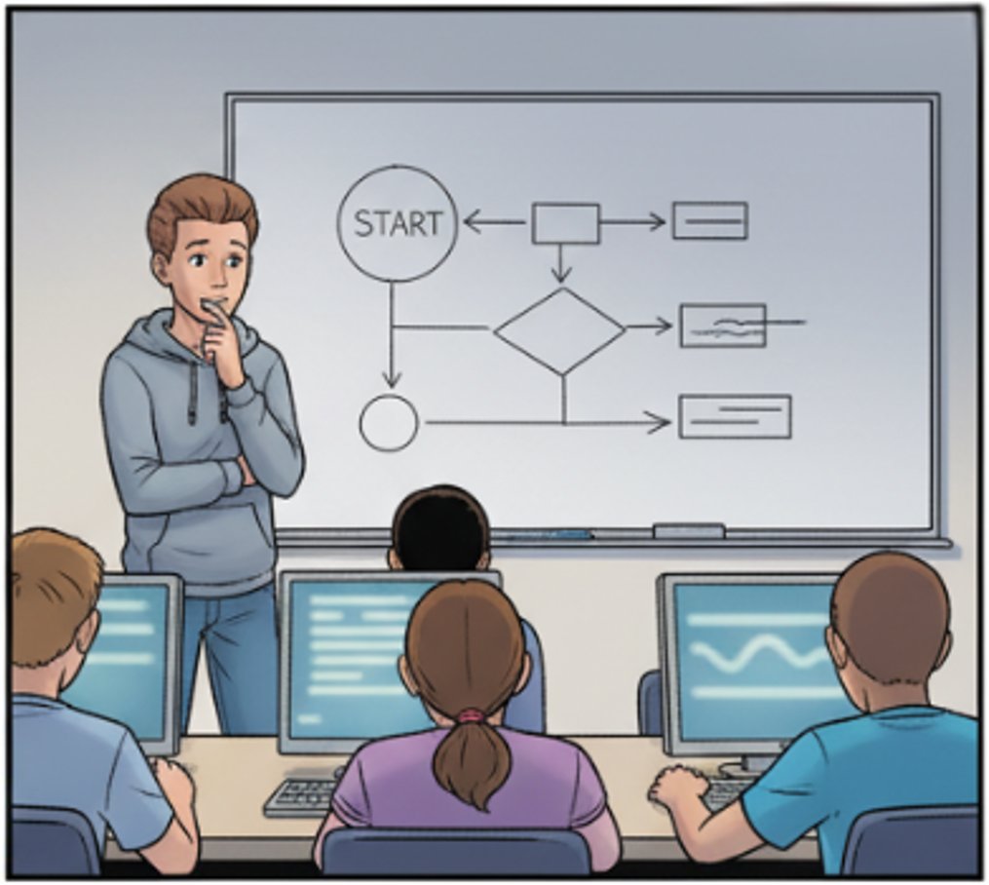
Heute dürft ihr die Rechner mal wirklich von innen sehen.
Cool – schau mal, wie sich der Lüfter drehen kann!
Endlich mal Informatik zum Anfassen!
Jetzt verstehe ich, was „RAM-Riegel“ eigentlich bedeutet!
Bei unserem heutigen Thema „Internetprotokolle“ können wir leider kein Kabel einfach aufschneiden und hineinsehen.
Algorithmen verstecken sich hinter Code – Zustände, Schleifen oder Rekursion sieht man nicht direkt.
Sieht irgendwie nur nach Kästchen und Pfeilen aus …
ERSTELLT MIT musely.ai

